Slide 1
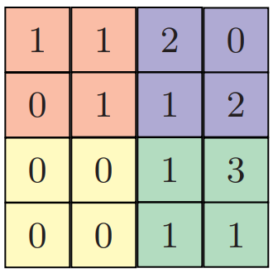
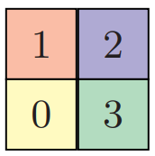
3/4
5/4
最大池化
平均池化
2

Slide 2
